Slide 1


UČINKOVITA IN ASERTIVNA KOMUNIKACIJA V ZAHTEVNIH POGOVORIH – 1.,2. del (odnosi, zahtevni sogovorniki)
Nevenka JANEŽ, univ. dipl. psih.

Slide 2


MEDSEBOJNI ODNOSI NA DELOVNEM MESTU
Odnosi na delovnem mestu – ključen dejavnik, ki pogojuje sodobno in varno delovno okolje
Interakcije: - odnosi med sodelavci
- odnosi med nadrejenimi in podrejenimi
- odnosi z vodstvom podjetja/organizacije
Vpliv na dobro počutje zaposlenih: *zaznavanje lastnega delovnega mesta in delovnega okolja
*premagovanje problemskih situacij
*razvoj osebnosti (intelektualni, čustveni, socialni)
*razvoj identitete

Slide 3

VZPOSTAVITEV USPEŠNIH ODNOSOV
V KOLEKTIVU
Medsebojno sprejemanje
Vzpostavljanje in ohranjanje zaupanja
Medsebojno potrjevanje (izrazi pohvale, potrditve)
Ustrezna komunikacija (toleranca, dobronamernost,
spodbujanje)
Primeren način reševanja konfliktov
Odprtost za sodelovanje
Tolerantnost do drugačnosti
Življenjski optimizem

Slide 4
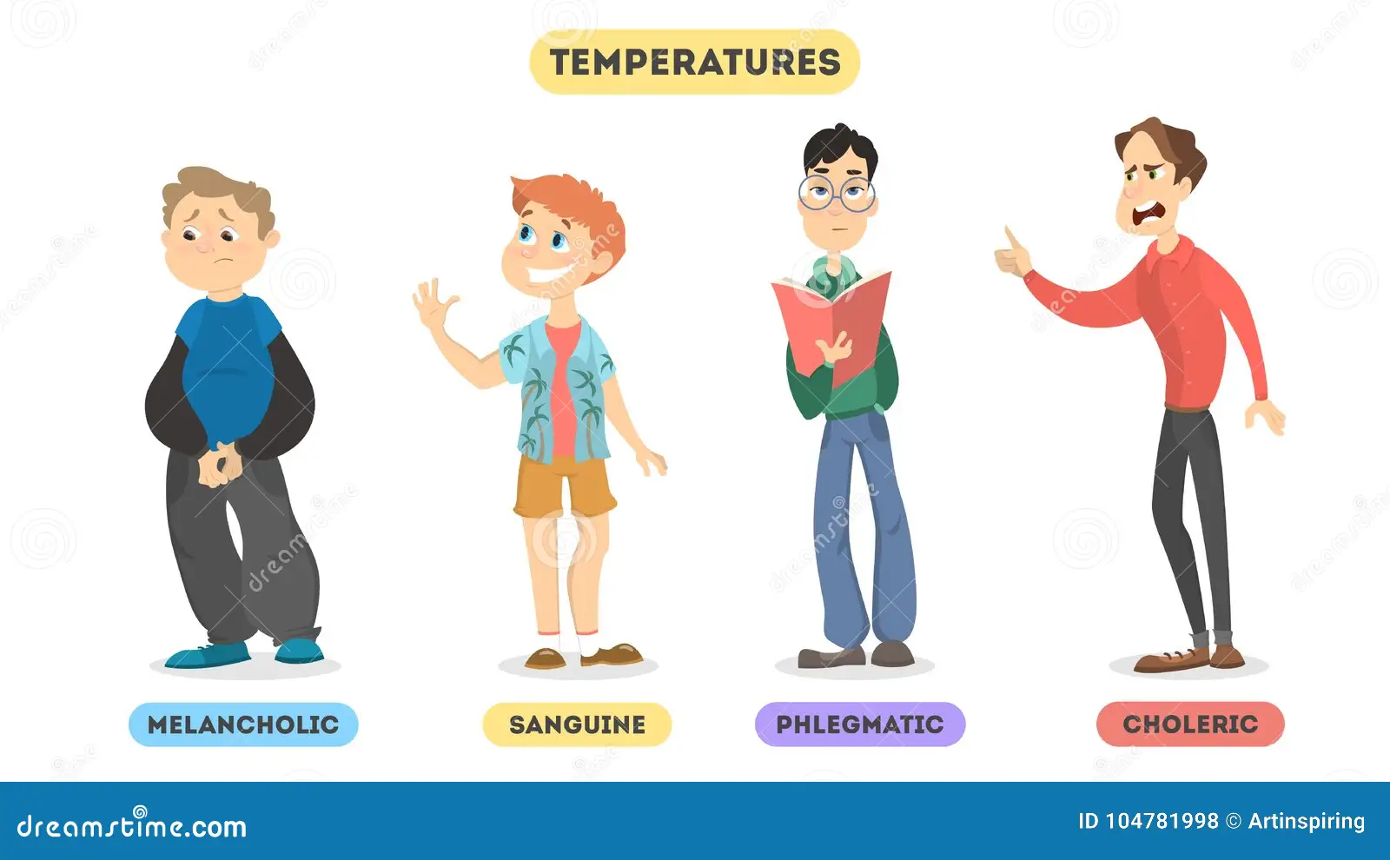
S ČIM VSTOPAMO V ODNOS ? vplivi na naše mišljenje in odzive
1.OSEBNOSTNA STRUKTURA
Temperament (načini vedenja, mišljenja in čustvovanja)
KOLERIK („To moramo; za to smo odgovorni!“)
SANGVINIK („Imejmo se lepo!“)
MELANHOLIK („Vse po pravilih; je dovolj dobro?“)
FLEGMATIK („Nikamor se ne mudi.“)
- Značaj (vsebina vedenja; vpliv okolja in tradicije); pošten, resnicoljuben, zaupljiv, iskren,…

Slide 5

S ČIM VSTOPAMO V ODNOS ? vplivi na naše mišljenje in odzive
2.ŽIVLJENJSKI NAZOR – skupek medsebojno povezanih misli, pojmov, sodb o svetu, družbi,
človeku
3.PRETEKLE 3.IZKUŠNJE…..pozitivni/negativni izidi
4.SPOPRIJEMANJE Z NEUSPEHOM…osebno dojemanje neuspeha
5.KOMUNIKACIJSKE VEŠČINE (bonton, izbira terminologije, reševanje konfliktov, spodbudna
komunikacija)

Slide 6
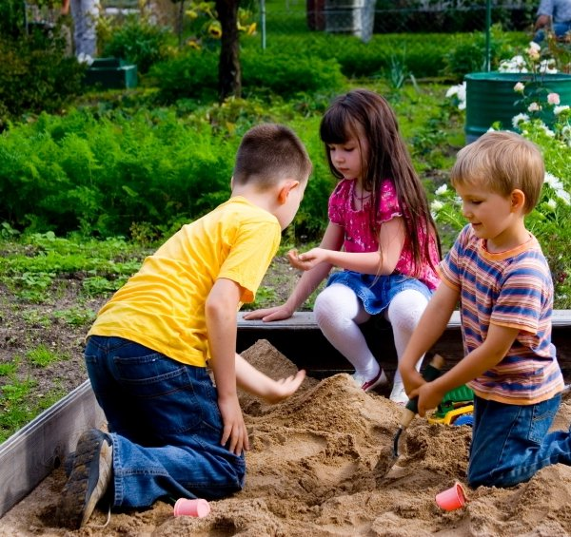

VZORCI V OTROŠTVU – VPLIVI IN POSLEDICE NA ODNOSIH V ODRASLOSTI
TIPI NAVEZANOSTI:
a) VARNA navezanost
b) IZOGIBAJOČA navezanost
c) ANKSIOZNA navezanost
d) KOMBINIRANA navezanost

Slide 7

MENTALNA SIDRA – kako izboljšati svoje počutje
SIDRO (zvok, vonj, dotik, situacija/dogodek, fotografija,..), ki večinoma nastane naključno,
je vsak dražljaj, ki sproži ter spremeni naše čustveno in mentalno stanje, kar vpliva na naš odziv.
SAMOPOMOČ:
1. korak: ZAVEDANJE IN OPAZOVANJE
2.korak: SPREMENITI TRENUTNO fizično/fiziološko STANJE
(drža, način dihanja)
3.korak: MISELNA PREUSMERITEV (nemoč → moč)
4. korak: STIK S ČUSTVI (kakšno čustvo doživljam ta trenutek?)

Slide 8
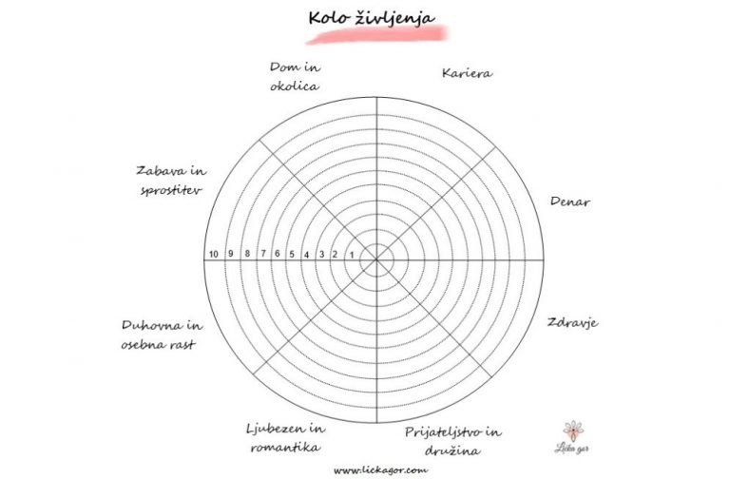
KOLO ŽIVLJENJA – kje in kako sem ta trenutek?

Slide 9

medsebojni odnosi v timu
TIMSKA ORGANIZACIJA = osnova za učinkovito delovanje podjetja ali organizacije
SKUPINA ali TIM
predstavlja obliko organiziranosti dveh ali več oseb, katerih rezultat medsebojnega sodelovanja v interesu slediti skupnemu cilju, je neka nova dodana vrednost (ODLOČITEV, SKLEP, STORITEV, IZDELEK).
Izhodišča:
- nehierarhična, decentralizirana, dinamična in fleksibilna struktura delovanja,
- ustrezna (demokratična) kultura odnosov,
- osnovne vrednote (spoštovanje, sodelovanje, toleranca, upoštevanje)

Slide 10

MOTIVIRANJE ČLANOV TIMA
a) AKTIVNA PARTICIPACIJA
b) MEDSEBOJNO DOPOLNJEVANJE
c) USTREZNA KOMUNIKACIJA (dvostranska, demokratična, (pol)formalna)
d) STRATEGIJE SPODBUJANJA: podpiranje, navduševanje, opogumljanje, nagrajevanje
Biti BOLJŠI“ sodelavec – vedno pričnemo PRI SEBI!

Slide 11
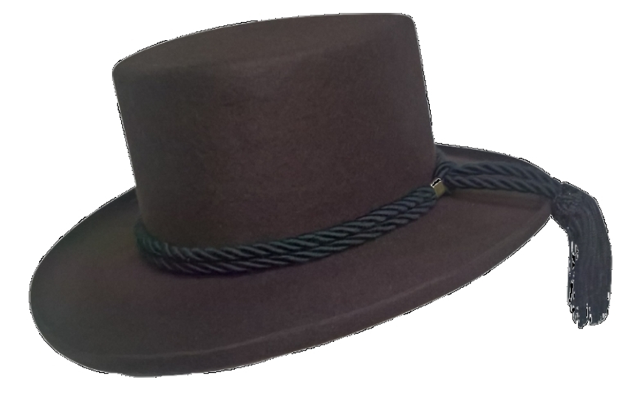
VLOGE V TIMU – DE BONO (L. 1990)
BELA – dejstva, jasnost, znanje
RUMENA – prednosti, priložnosti
RDEČA –čustva, intuicija
MODRA – koordinacija, premišljenost
ZELENA - ustvarjalnost
ČRNA - presojanje

Slide 12
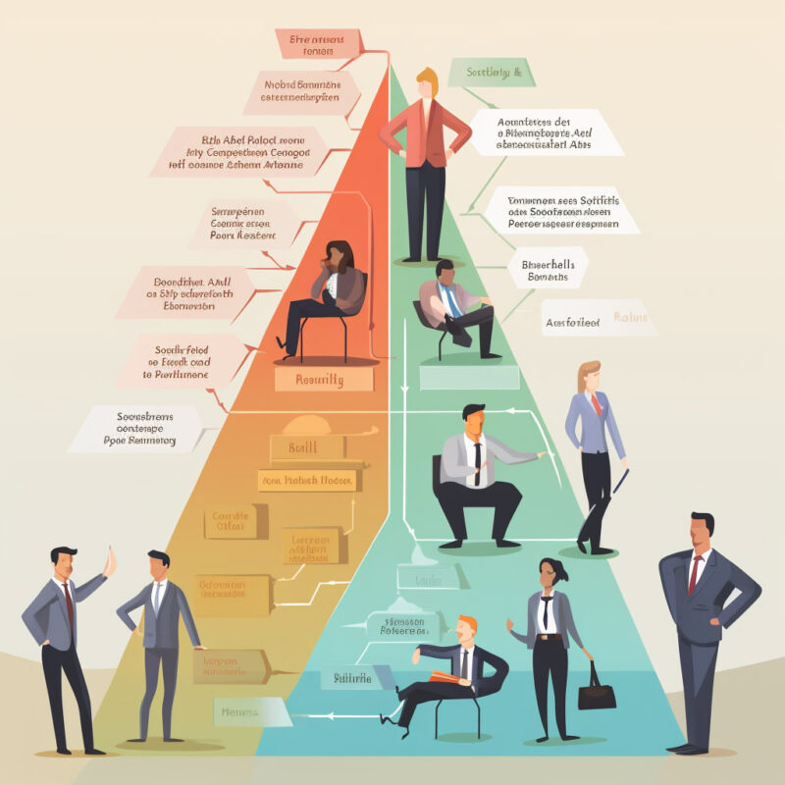
VLOGE V TIMU – BELBIN (l. 1981);
TIMSKE IN FUNKCIONALNE VLOGE
RAZISKOVALEC
KRITIK
TIMSKI DELAVEC
DOVRŠEVALEC
IZVAJALEC
KOORDINATOR
SPODBUJEVALEC
INOVATOR
STROKOVNJAK

Slide 13
Vpliv odnosov na delovnem mestu na dobro počutje zaposlenih
a) Dobro počutje zaposlenih = „vizitka“ podjetja/organizacije;
ključno pri tem je: avtonomija
socialna podpora
b) Vloga vodstva pri tem: navdihujoče vodenje (motivacija, spodbude)
pozitivno delovno okolje (odprte in jasne komunikacijske poti,
spodbujanje sodelovanja, skupno iskanje rešitev, ne krivca za napake)
c) Vrednote = ponotranjena in globoko zasidrana življ. vodila, ki usmerjajo naše interese in vedenje.
Vrednote poosebljajo organizacijsko klimo.

Slide 14
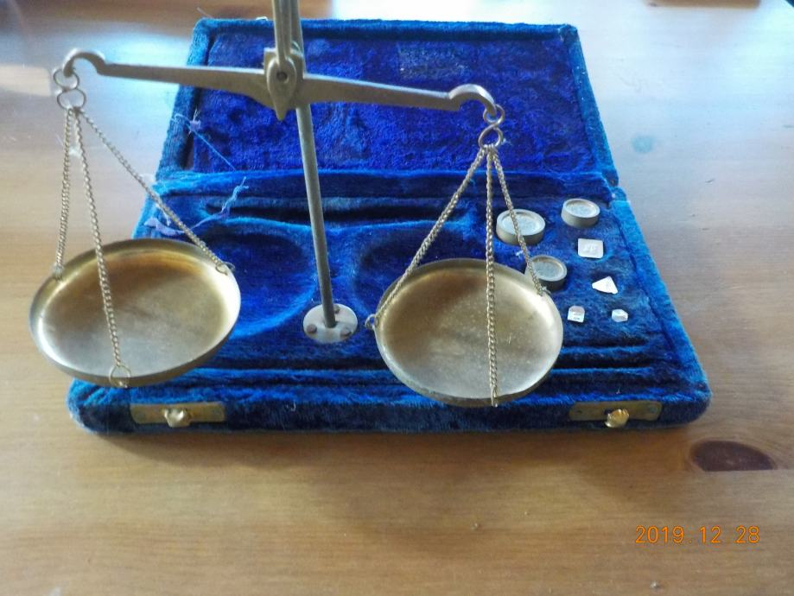

STRES - neločljiv del našega življenja
STRES je sklop odzivov našega organizma na delovanje in vpliv stresorjev.
STRES je dojemanje razmerja med pritiski/pričakovanji okolja in našimi lastnimi resursi.
ZNAKI, povezani s stresom:
vedenjski (agresivno/pasivno, odvisnosti, krčevito vedenje,..)
psihološki (bojazen/ strah, jeza, depresija, krivda,..)
fiziološki (alergije, preb. težave, razjede, alergije,..)

Slide 15
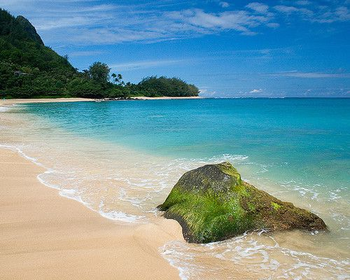
KAKO SI LAHKO POMAGAMO?
Tehnika VIZUALIZACIJE
Tehnika PREOBLIKOVANJA MIŠLJENJA
Pozitivni SAMOGOVOR
Smeh, telesna aktivnost, kakovosten spanec, zdrava prehrana, druženje

Slide 16

MOTIVACIJA – gonilna sila za spremeMBE in RAZVOJ
… gre za
*občutek napetosti, ki usmerja k cilju
*notranji proces, ki vpliva na vztrajnost
*specifično potrebo, ki vzpodbudi željeno vedenje.
2 DIMENZIJI MOTIVACIJE:
INTRINZIČNA (užitek, zadovoljstvo ob cilju)
EKSTRINZIČNA (notranji ali zunanji pritisk;
za nagrado ALI iz strahu)

Slide 17

KAJ LAHKO SAMI STORIMO ZA BOLJŠE ODNOSE NA DELOVNEM MESTU?
Zdravi odnosi na delovnem mestu se TEMELJ našega
kariernega uspeha. Namigi za gradnjo kakovostnih odnosov:
- Bodimo odprti za odnose – fokus na povezovanju z ljudmi
Nudimo support (pomoč, nasvet)
Poslušajmo in „slišimo“ sogovornika
Krepimo osebno pozitivno naravnanost
Vzdržimo se prenosa nepreverjenih informacij (govorice,..)
V odnosu s sogovornikom izkažimo spoštovanje in zaupanje
REZULTATI: večje osebno zadovoljstvo, uspeh in produktivnost, zmanjšan stres na delovnem mestu

Slide 18

KOMUNIKACIJA Z
ZAHTEVNIMI SOGOVORNIKI
izražajo močna čustva, * ohranjamo mirnost in samokontrolo,
nestrpni, agresivni, pasivno-agresivni, * dajemo prostor in čas,
pogosto prekinjajo kritizirajo „vse vedo“, * aktivno poslušamo,
imajo visoka pričakovanja, * postavimo meje,
so zelo kritični, * uporabljamo „JAZ“ sporočila,
- težko poslušajo druge. * prepoznamo njihov slog komunikacije.
KDO so zahtevni sogovorniki? KAKO komunicirati z njimi?

Slide 19
TIPI ZAHTEVNIH SOGOVORNIKOV
MANIPULATIVEN sogovornik (prikriva namene, ne prevzema odgovornosti, sprevrača dejstva)
* ostanemo mirni, se držimo dejstev
* postavimo jasne meje
* uporabimo „zrcaljenje“
AGRESIVEN sogovornik (glasen, kritičen, napadalen)
* postavimo jasne meje
*govorimo mirno / odločno
* uporabljamo „jaz“ sporočila

Slide 20
TIPI ZAHTEVNIH SOGOVORNIKOV
c) PASIVEN sogovornik (tiho soglaša, ne prevzema odgovornosti, ne izraža mnenj)
* spodbujamo z odprtimi vprašanji
* pokažemo odkrito zanimanje za mnenje
* damo čas in prostor
d) PASIVNO-AGRESIVEN* sogovornik (navidezno sodeluje, posredno izraža odpor)
* spodbujamo iskrenost
* izrazimo opaženo vedenje brez obtoževanja
* zahtevamo jasnost

Slide 21
TIPI ZAHTEVNIH SOGOVORNIKOV
e) PRETIRANO ZGOVOREN* sogovornik (preusmerja / odvrača temo, dolgo govori, ne dovoli prekinitev)
* vljudno „vstopimo“ v komunikacijski odnos („ Če smem dodati…)
* postavimo časovne okvirje
f) VSEVEDNI sogovornik (vselej se na vse spozna, ne sprejema drugačnih pogledov)
* pohvalimo njegovo znanje
* dodamo svoje mnenje z dejstvi in na miren način (miren ton v glasu)

Slide 22
TIPI ZAHTEVNIH SOGOVORNIKOV
g) NEGATIVEN sogovornik (vse vidi v slabi luči, osredotočen na napake)
* priznamo njegova čustva
* komunikacijo usmerimo k iskanju rešitev („Kaj bi naredili, da bo bolje?)
h) ČUSTVENO PREOBČUTLJIV sogovornik (hitro je užaljen, težko sprejme kritiko)
* v izražanju smo nežni, spoštljivi, uporabljamo „jaz“ sporočila
* poudarjamo pozitivno
i) NESTRPEN sogovornik (želi takojšnje rešitve, ni pripravljen poslušati razlag, ker „se mudi“)
* ohranimo mirnost in pokažemo razumevanje
* pojasnimo postopke jasno in kratko

Slide 23


Vsaka pot se prične s prvim korakom…
…torej, pričnimo pri sebi - še danes!
Prisrčna hvala,
ker sem danes soustvarjala in
razmišljala skupaj z vami!
Pridite še kdaj!
Nevenka Janež, univ. dipl. psih.

